Slide 1
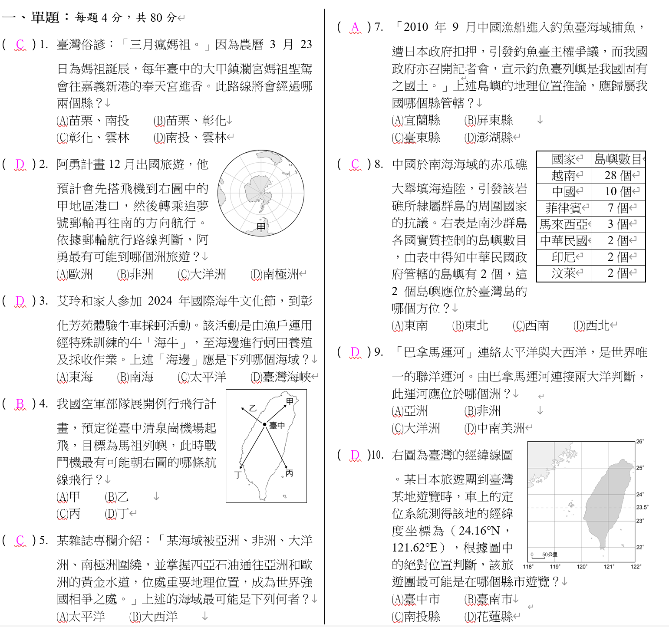
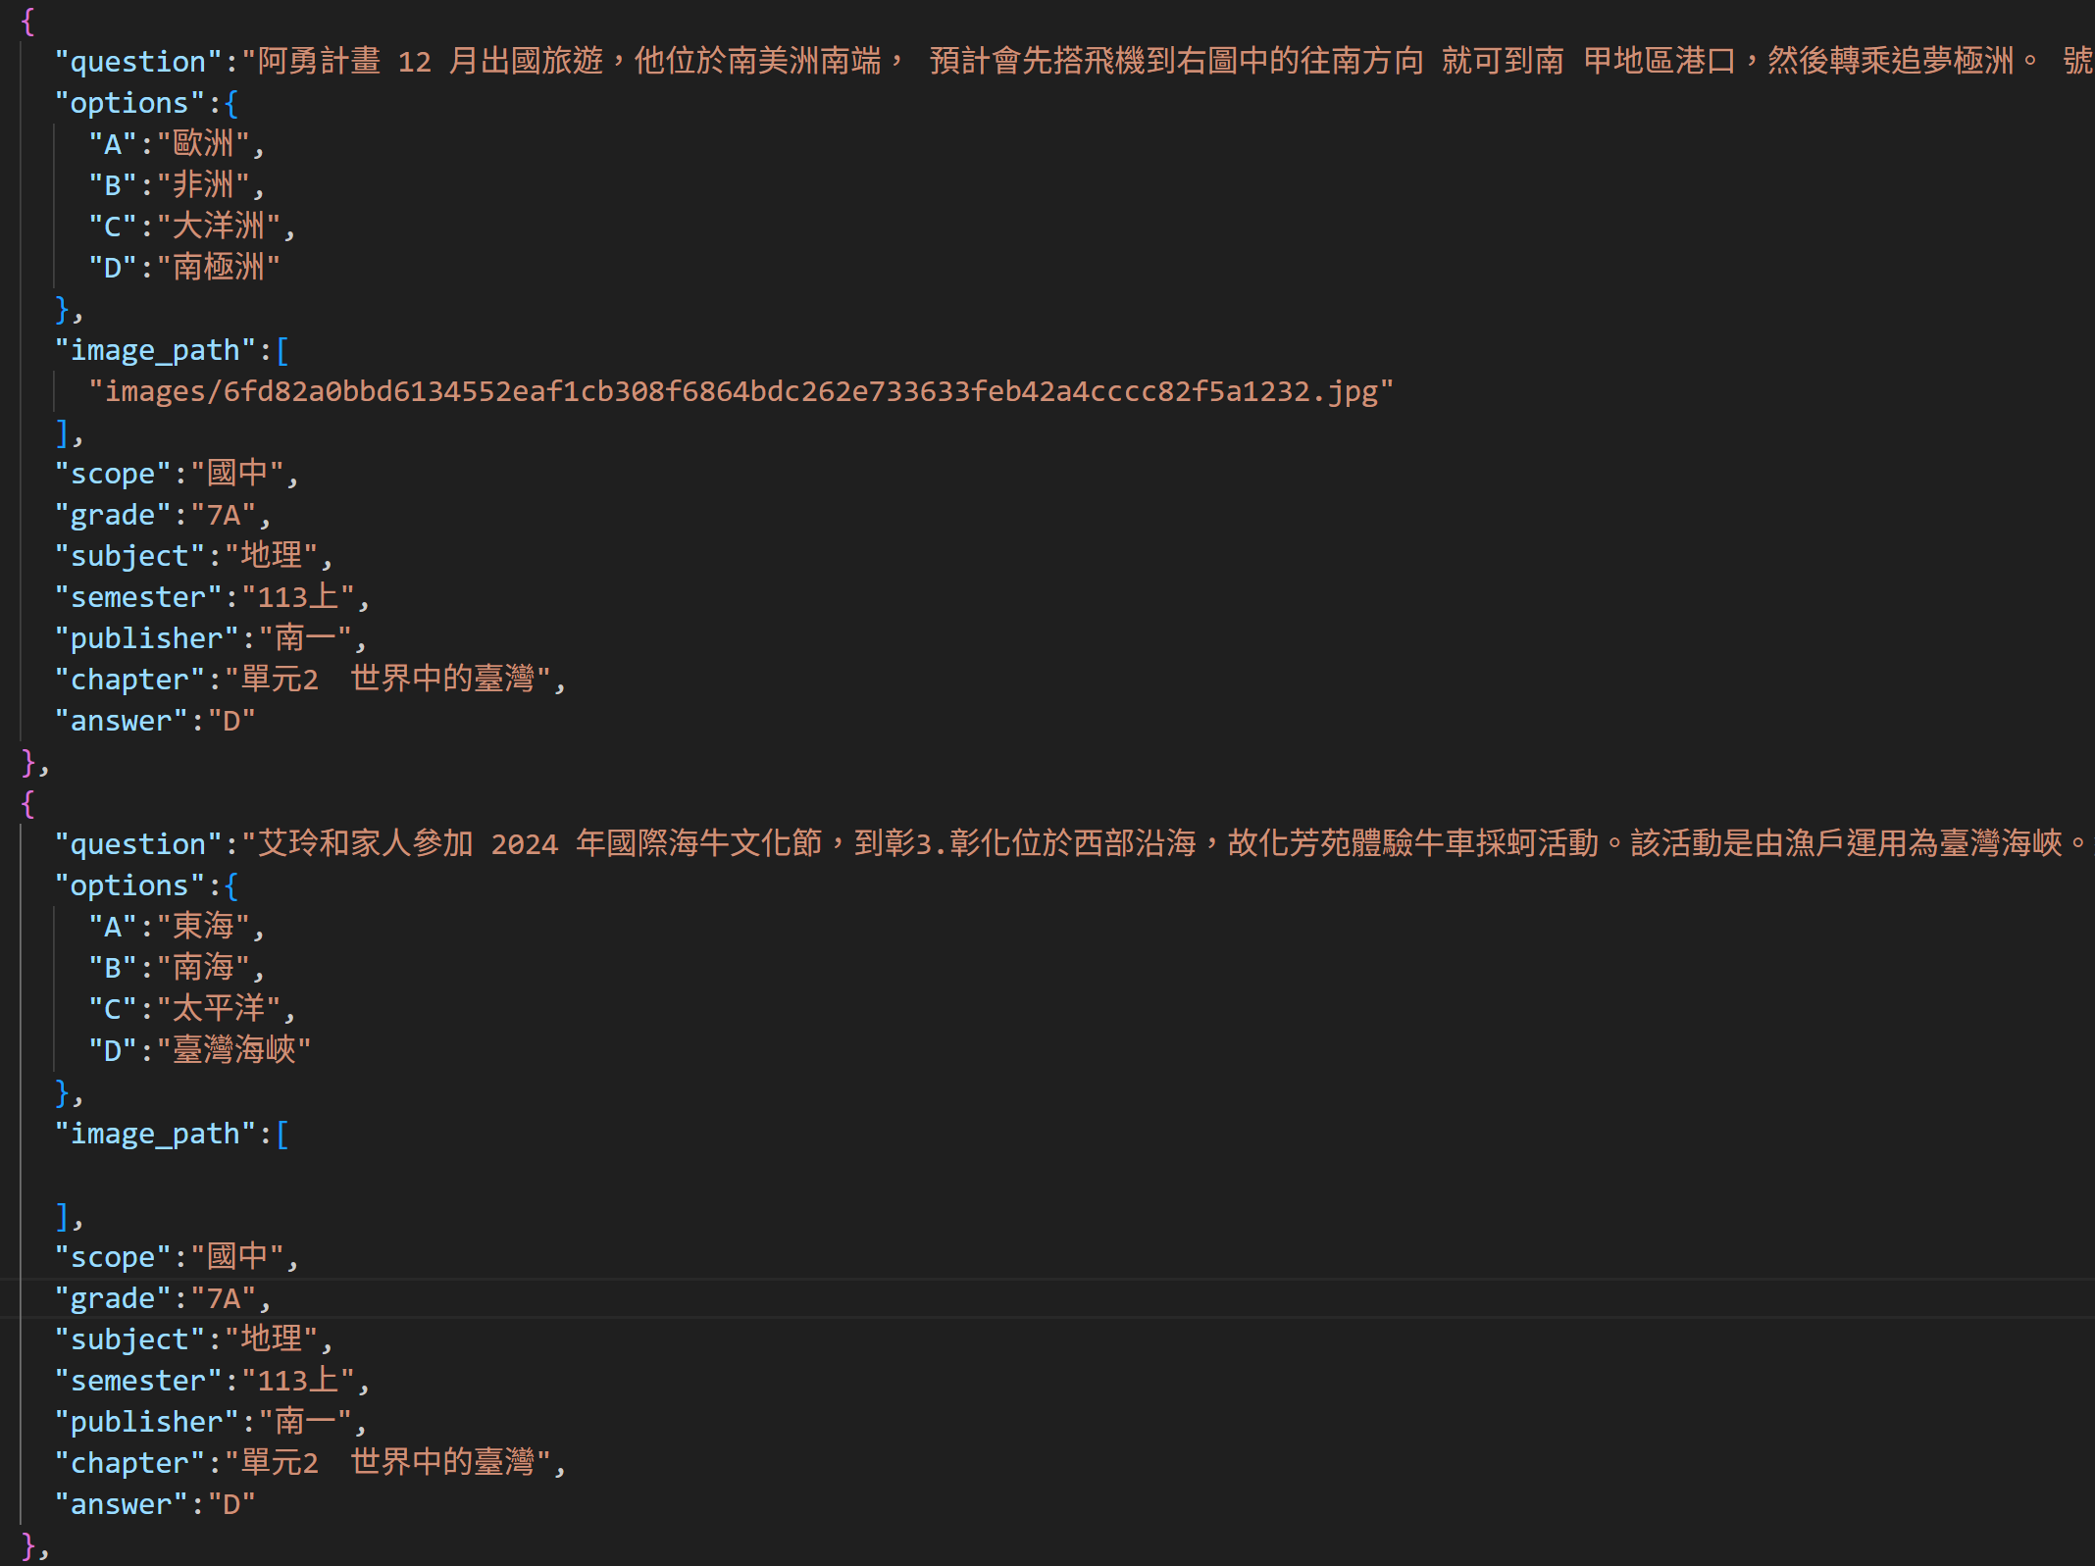
資料格式化(單選題)
考古題
Json 格式

Slide 2
出版社 | 科目 | 圖片 | 頁面方向 | 數學符號 | 考卷格式
南一 | 國文 | ✗ | 橫式 | ✗ | 答案在題幹前面，解析文字框沒有固定格式放在題目附近
 | 英文 | ✗ | 橫式 | ✗ | 答案在題幹前面，選項格式有換行以及沒換行
 | 數學 | ✓ | 橫式 | ✓ | 有些章節沒有單選題，圖例全部都在題目右邊
 | 社會 | ✓ | 橫式 | ✗ | 圖片以及題幹有些位置錯位，選項有換恆以及沒換行，解析文字框會穿插在題目中。
 | 自然 | ✓ | 橫式 | ✓ | 有些題目table以及圖片會插在題幹以及選項中
康軒 | 國文 | ✗ | 直式 | ✗ | 題目為直式，多數題目都是題組以及注音符號填空，答案以及解析在選項後一列
 | 英文 | ✗ | 橫式 | ✗ | 格式單純，答案在題目下一行
 | 數學 | ✓ | 橫式 | ✓ | 格式統一，答案在選項後下一行，選項ABCD為全形
 | 社會 | ✓ | 橫式 | ✗ | 答案在題幹後面一行，ABCD為全形，有些題目選項有圖片，含有大量圖片
 | 自然 | ✓ | 橫式 | ✓ | 格式統一，答案在選項後下一行，選項ABCD為全形
翰林 | 國文 | ✗ | 直式 | ✗ | 題目格式非常不整齊，選項錯位，題目與題目之間蠻常出錯位的狀況
 | 英文 | ✗ | 橫式 | ✗ | 格式統一
 | 數學 | ✓ | 橫式 | ✓ | ABCD標頭為全形，選線沒有換行，答案以及解析在題幹下面
 | 社會 | ✓ | 橫式 | ✗ | 答案在題目下一行，題幹格式統一
 | 自然 | ✓ | 橫式 | ✓ | 題幹格式統一

Slide 3
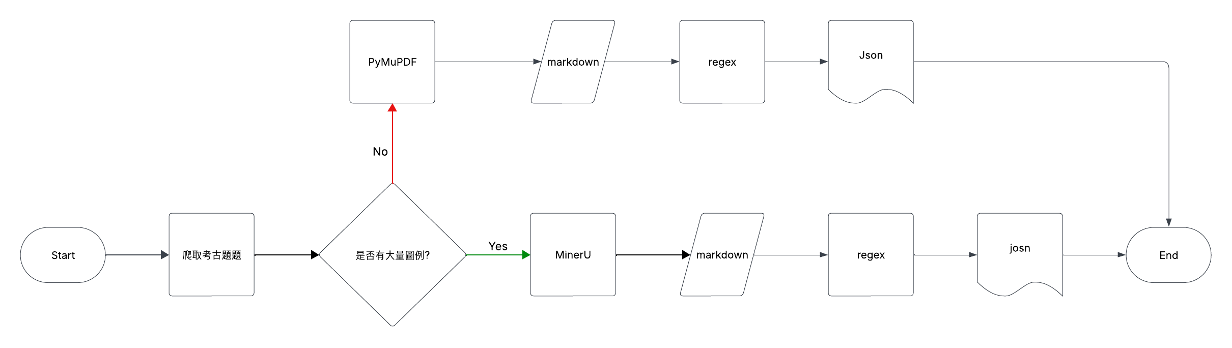
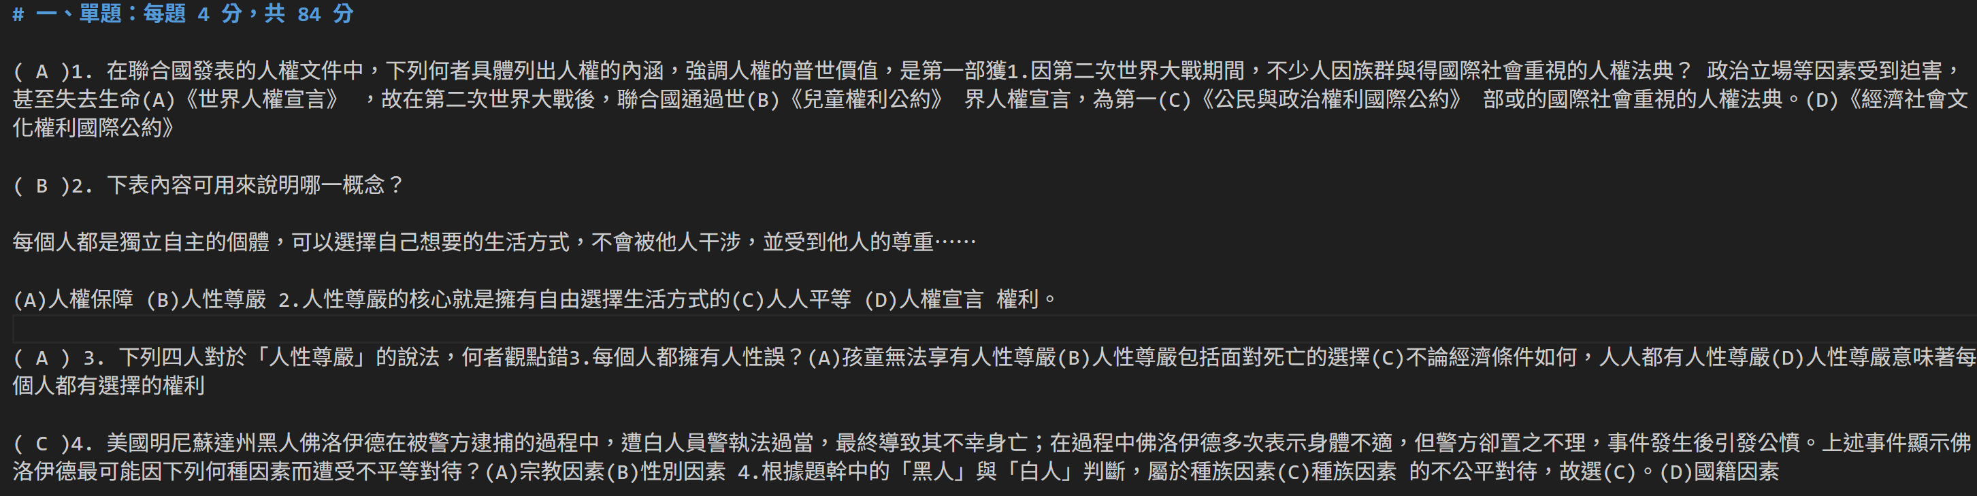
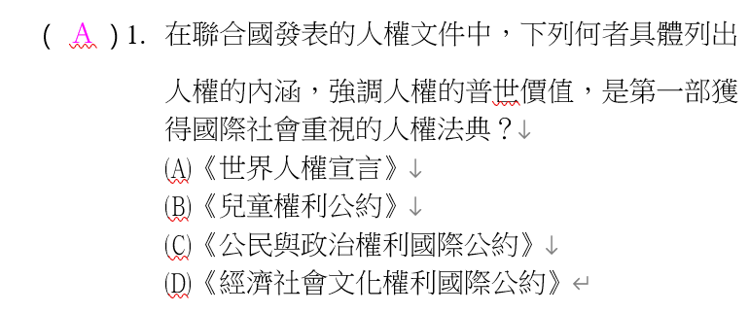
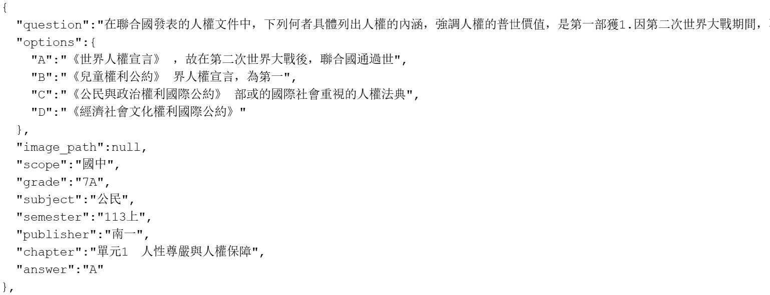
題庫格式化工作流程圖
題目
markdown
Json格式

Slide 4
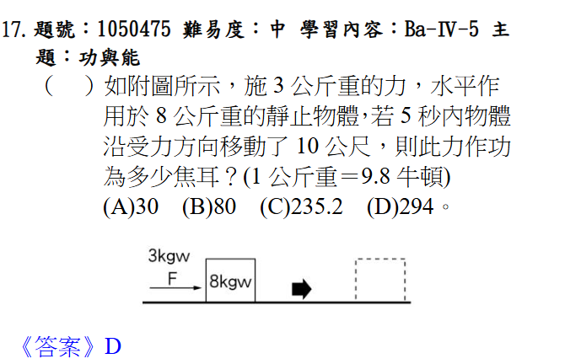
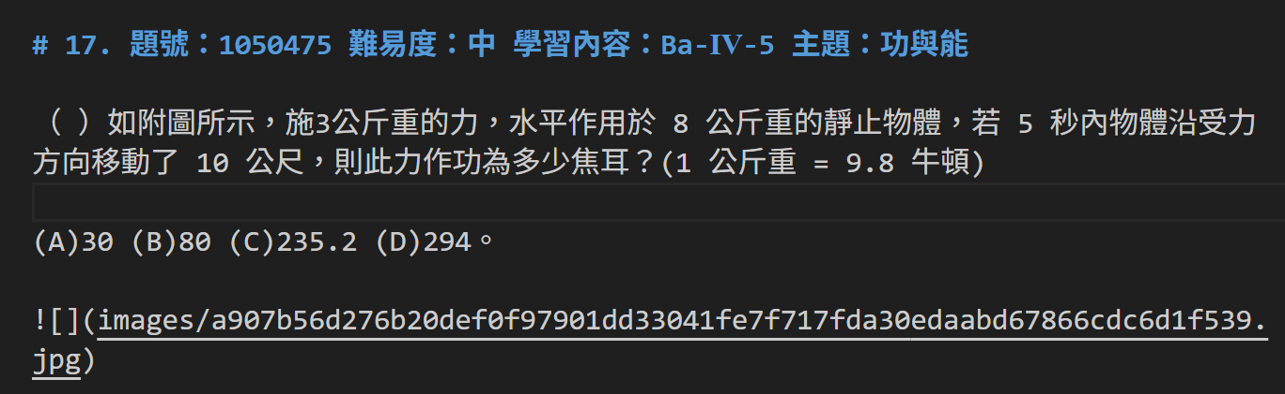

MinerU以及圖例格式化
多模組文件解析能力 :支援 Layout 偵測
公式偵測與辨識 :表格辨識、OCR，多模組分工處理各類內容區塊。適用多樣文件類型 可處理教材、考古題、學術論文、簡報、財報、圖文混排文件、歷史文件與直排繁體等。
掃描與數位 PDF 雙模式支:能自動判斷是否為掃描型文件，選擇使用 OCR 或原生文字抽取，並處理亂碼與頁面屬性。
精準內容排序與重疊處理:透過 BBox 重疊排除與模擬人類閱讀順序進行段落排序與合併。
結構化輸出與格式彈性: 提供中繼 JSON 結構，可輸出 Markdown、精簡 JSON，方便用於 LLM 訓練、RAG 系統或教學資料建置。模型精度高且可自訂擴充 採用經微調的開源 SOTA 模型（如 YOLO、UniMERNet、TableMaster），開源透明、支援本地化部署與模組替換。
PDF
markdown

Slide 5
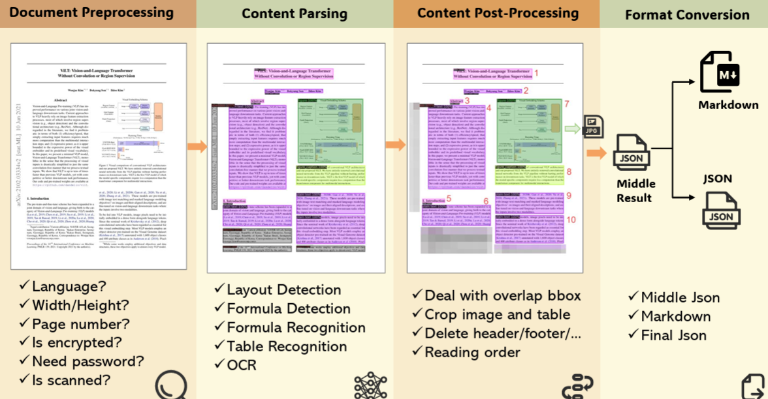
MinerU 工作流程圖

Slide 6
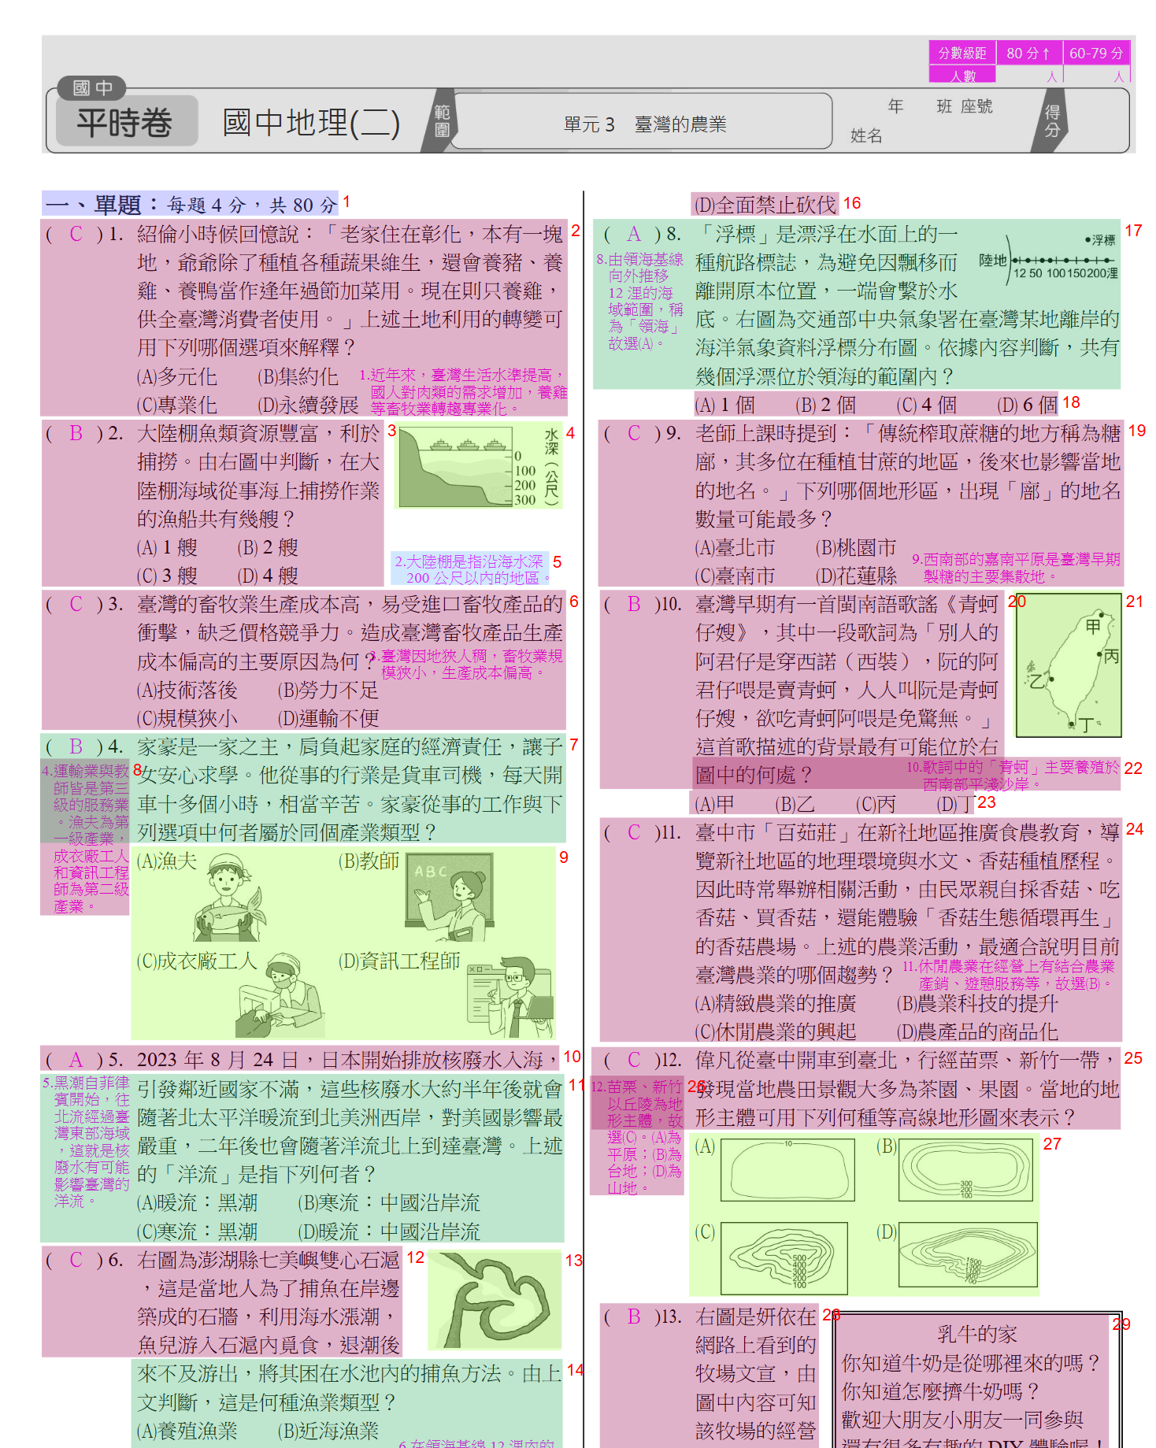
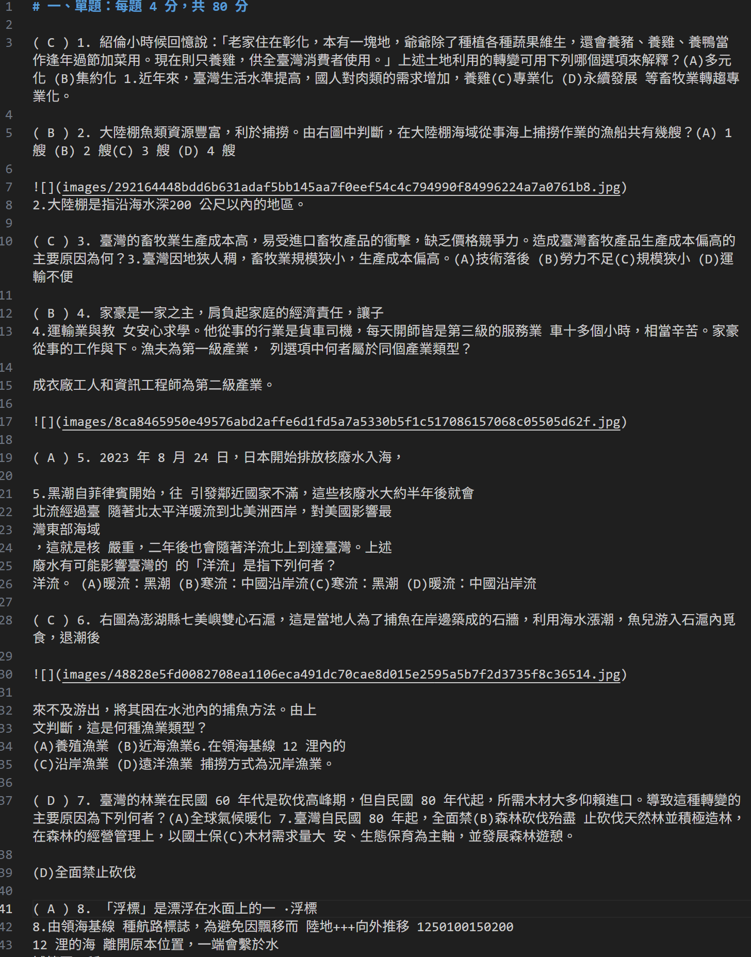
輸出結果(題目有圖例)

Slide 7
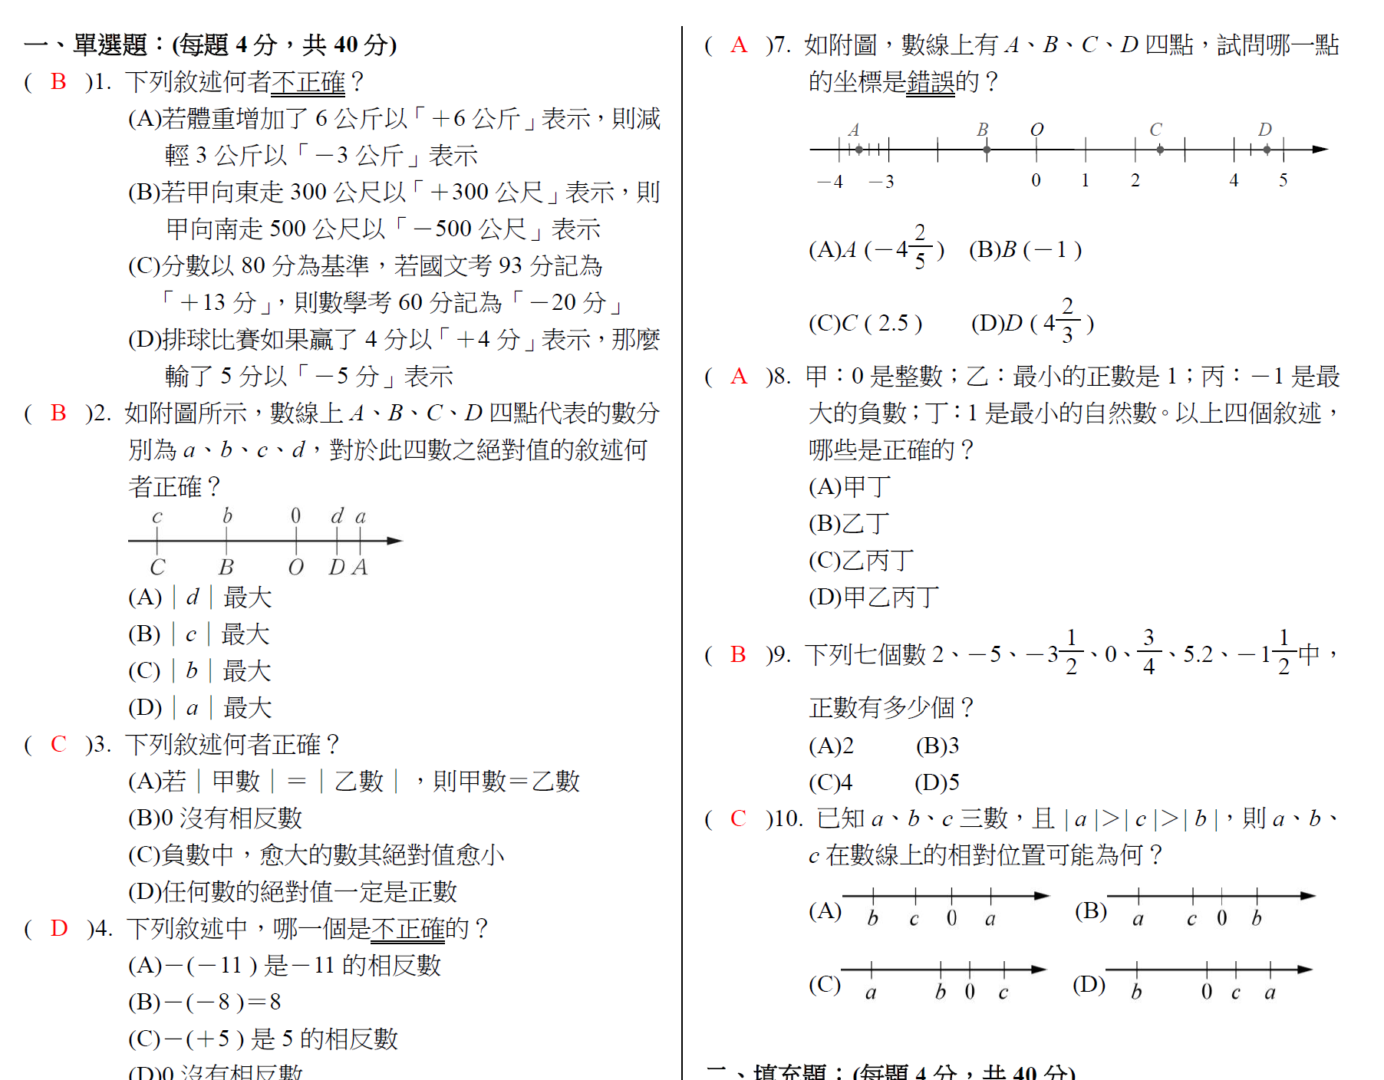
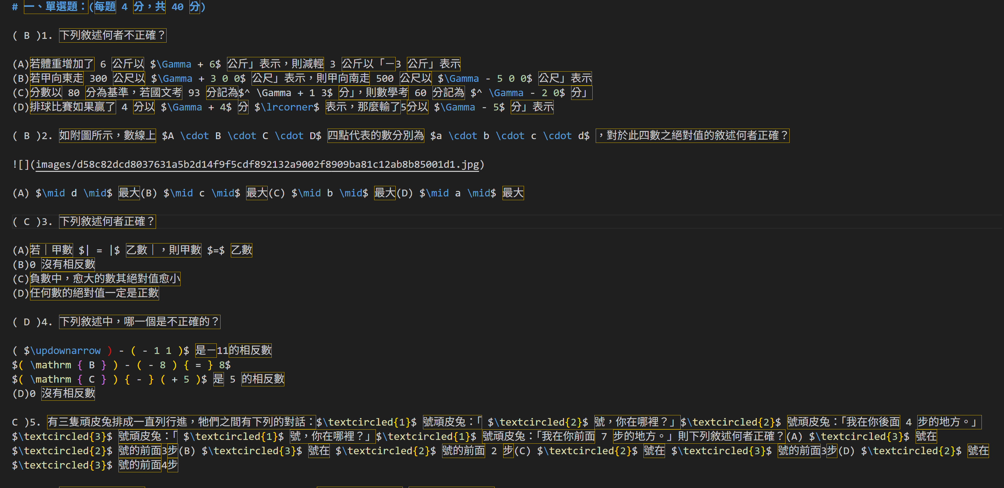
輸出結果(LaTex)

Slide 8
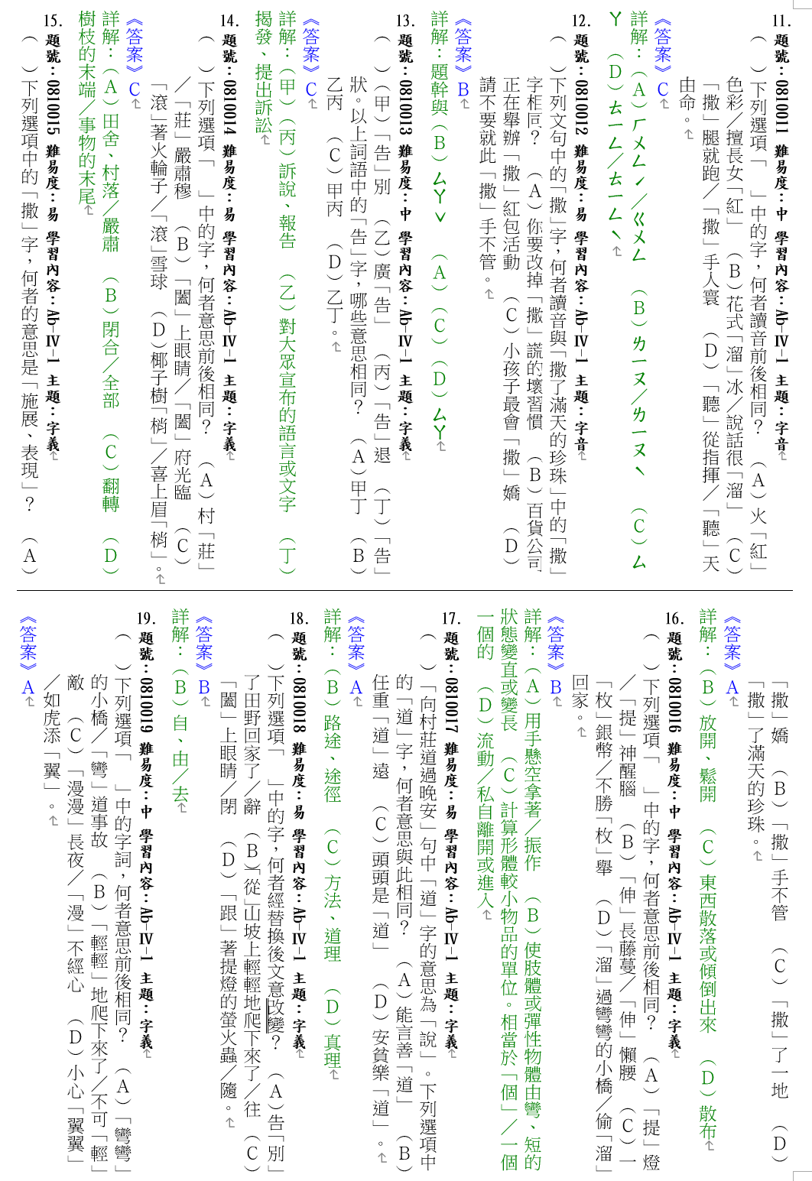
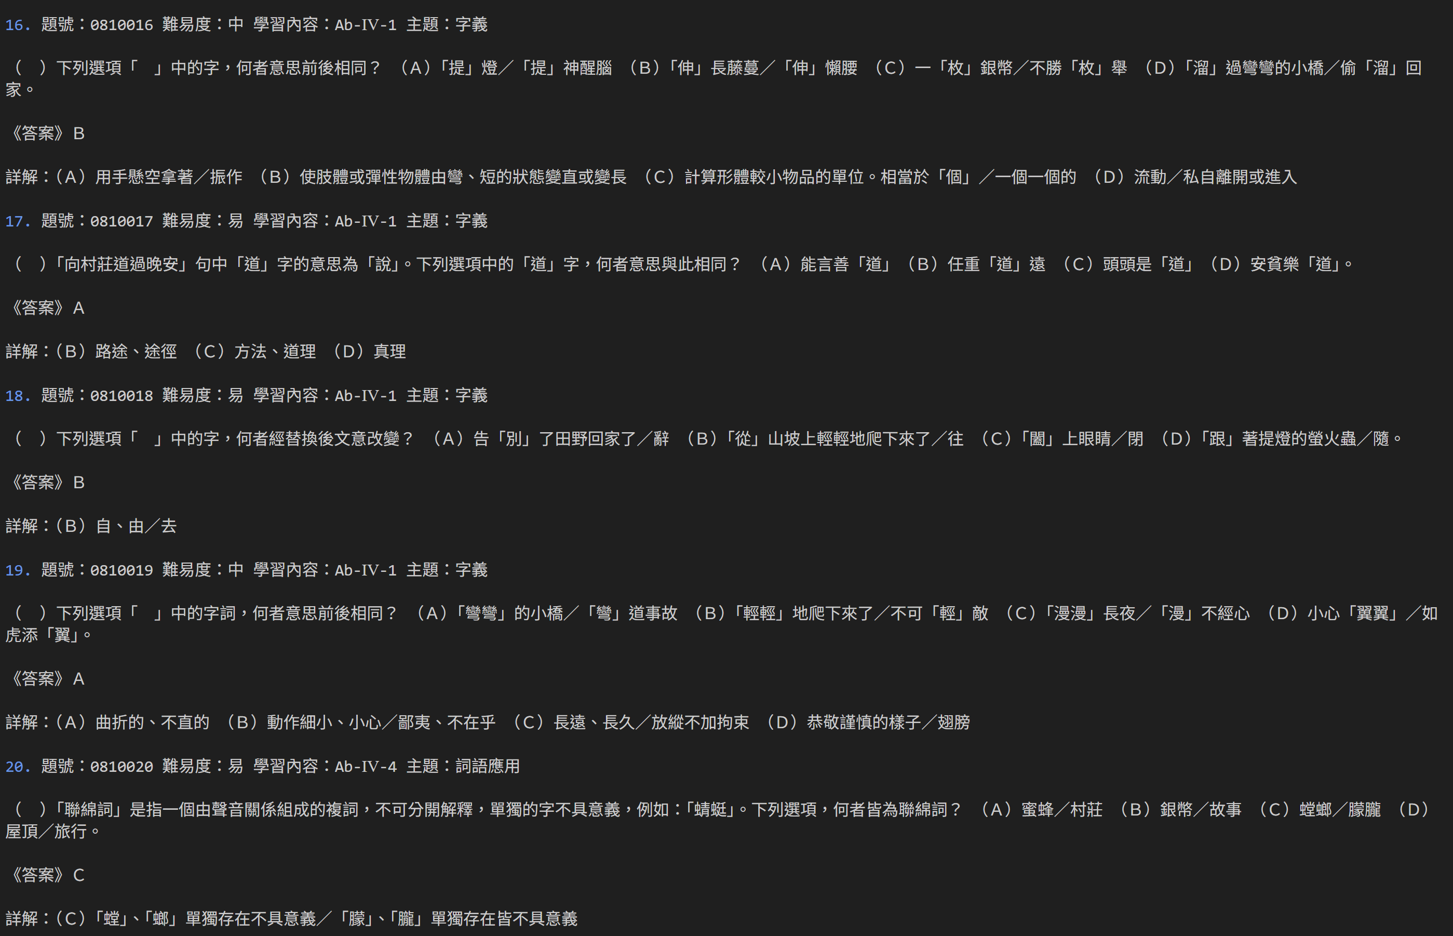
輸出結果(直式)

Slide 9
{"question" : "在聯合國發表的人權文件中，下列何者具體列出人權的內涵，強調人權的普世價值，是第一部獲1.因第二次世界大戰期間，不少人因族群與得國際社會重視的人權法典？ 政治立場等因素受到迫害，甚至失去生命",
"options":{
"A":"《世界人權宣言》 ，故在第二次世界大戰後，聯合國通過世",
"B":"《兒童權利公約》 界人權宣言，為第一",
"C":"《公民與政治權利國際公約》 部或的國際社會重視的人權法典",
"D":"《經濟社會文化權利國際公約》"},
"image_path":null,
"scope":"國中",
"grade":"7A",
"subject":"公民",
"semester":"113上",
"publisher":"南一",
"chapter":"單元1 人性尊嚴與人權保障",
"answer":"A"}

Slide 10
假設情境
question = {
"grade": "7A",
"subject": "國文",
"publisher": "翰林",
"chapter": "夏夜",
"question": "楊喚的《夏夜》一詩中，詩人透過哪些意象的描寫，營造出夏夜寧靜而充滿生機的氛圍？下列選項何者說明最為恰當？",
"options": {
"A": "「小河」的流動與「螢火蟲」的閃爍，象徵時間的快速流逝。",
"B": "「小蟲」的歌唱與「青蛙」的鼓噪，展現夏夜的熱鬧喧囂。",
"C": "「星星」的眨眼與「月亮」的微笑，運用擬人手法，使夏夜充滿童趣與生命力。",
"D": "「夜風」的輕拂與「花草」的搖曳，暗示夏夜的涼爽與寂寥。"
},
"answer": "C",
學生選擇D
AI 弱點分析：
學生選擇正確情況:
學生選擇錯誤情況:
學習建議：
分析學生選擇的選項判斷學生選擇答案背後的弱點以及提供教學建議

Slide 11
學習建議：
question = {
"grade": "7A",
"subject": "國文",
"publisher": "翰林",
"chapter": "夏夜",
"topic": "詩歌賞析",
"knowledge_point": [
"意象",
"譬喻",
"擬人",
"詩歌主旨"],
"difficulty": "normal",
"question": "楊喚的《夏夜》一詩中，詩人透過哪些意象的描寫，營造出夏夜寧靜而充滿生機的氛圍？下列選項何者說明最為恰當？",
"options": {
"A": "「小河」的流動與「螢火蟲」的閃爍，象徵時間的快速流逝。",
"B": "「小蟲」的歌唱與「青蛙」的鼓噪，展現夏夜的熱鬧喧囂。",
"C": "「星星」的眨眼與「月亮」的微笑，運用擬人手法，使夏夜充滿童趣與生命力。",
"D": "「夜風」的輕拂與「花草」的搖曳，暗示夏夜的涼爽與寂寥。"
},
"answer": "C",
"explanation": "《夏夜》一詩中，「星星」的眨眼和「月亮」的微笑，是詩人運用擬人法，將無生命的星月賦予人的動作與情感，使夏夜的景象更為生動活潑，充滿童趣與生命力，營造出寧靜而富有生機的氛圍。選項A的「時間快速流逝」與詩意不符；選項B的「熱鬧喧囂」與詩中寧靜的氛圍不符；選項D的「寂寥」與詩中充滿生命力的氛圍不符。"
}

